Slide 1
Project Display
-Bart

Slide 2

Inleiding
Onderzoek
Schetsen
Spuugmodel
Werktekening
Prototype

Slide 3
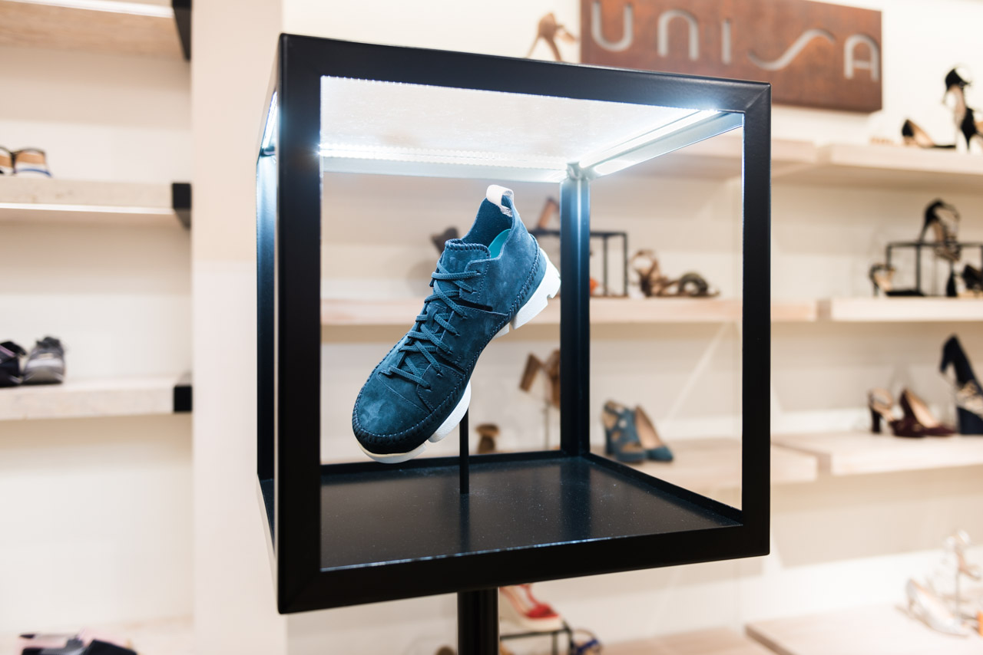
Onderzoek
Displays bekeken
Opvallend
Passend
Doelgroep

Slide 4
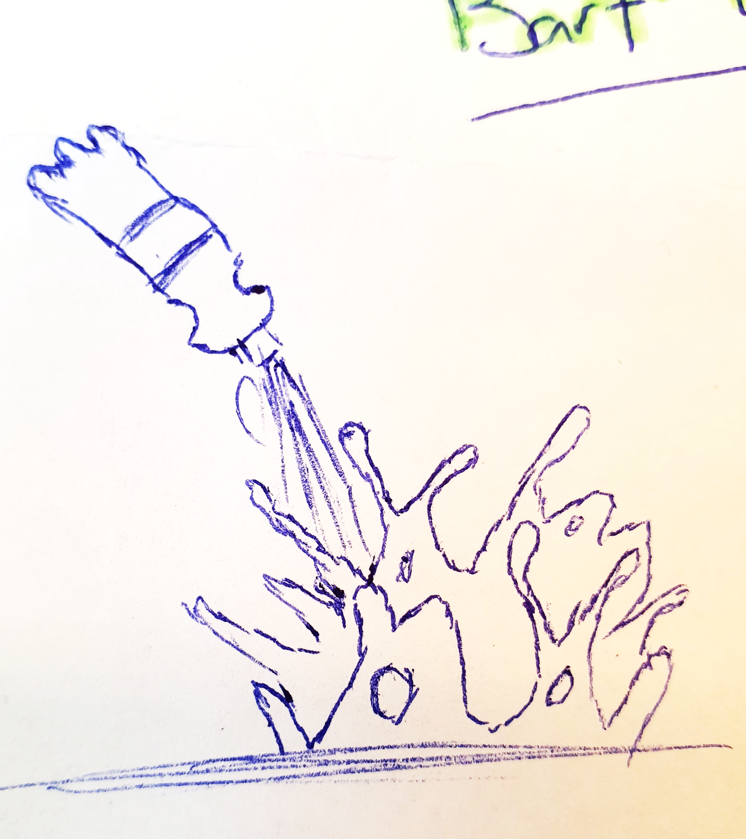
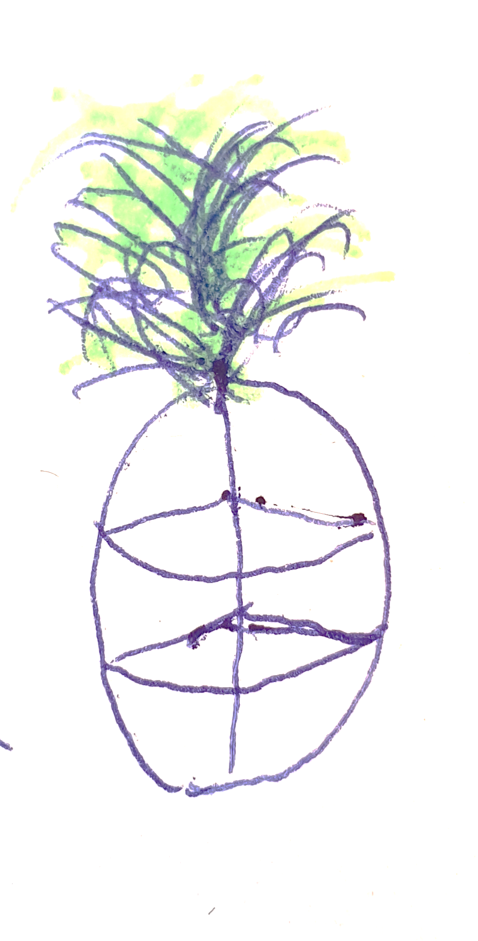
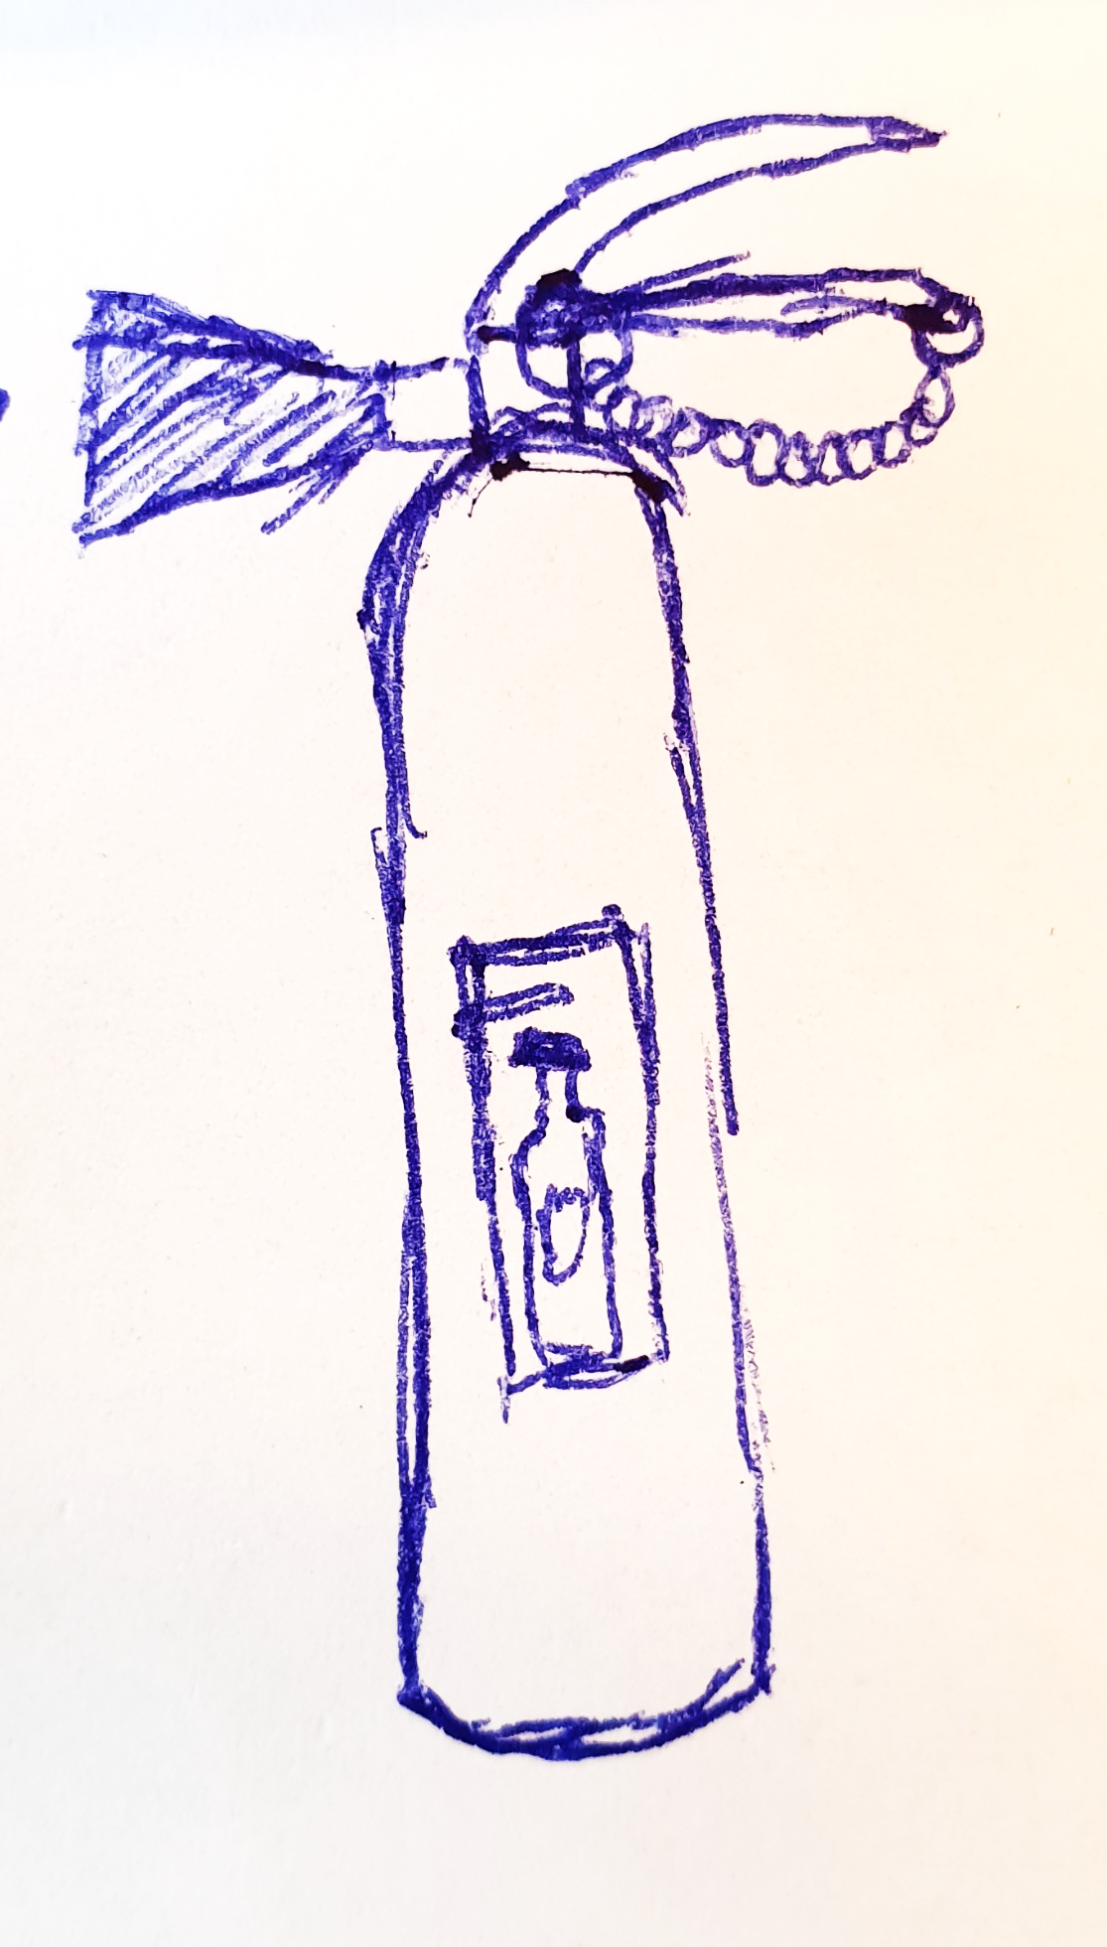
Schetsen

Slide 5
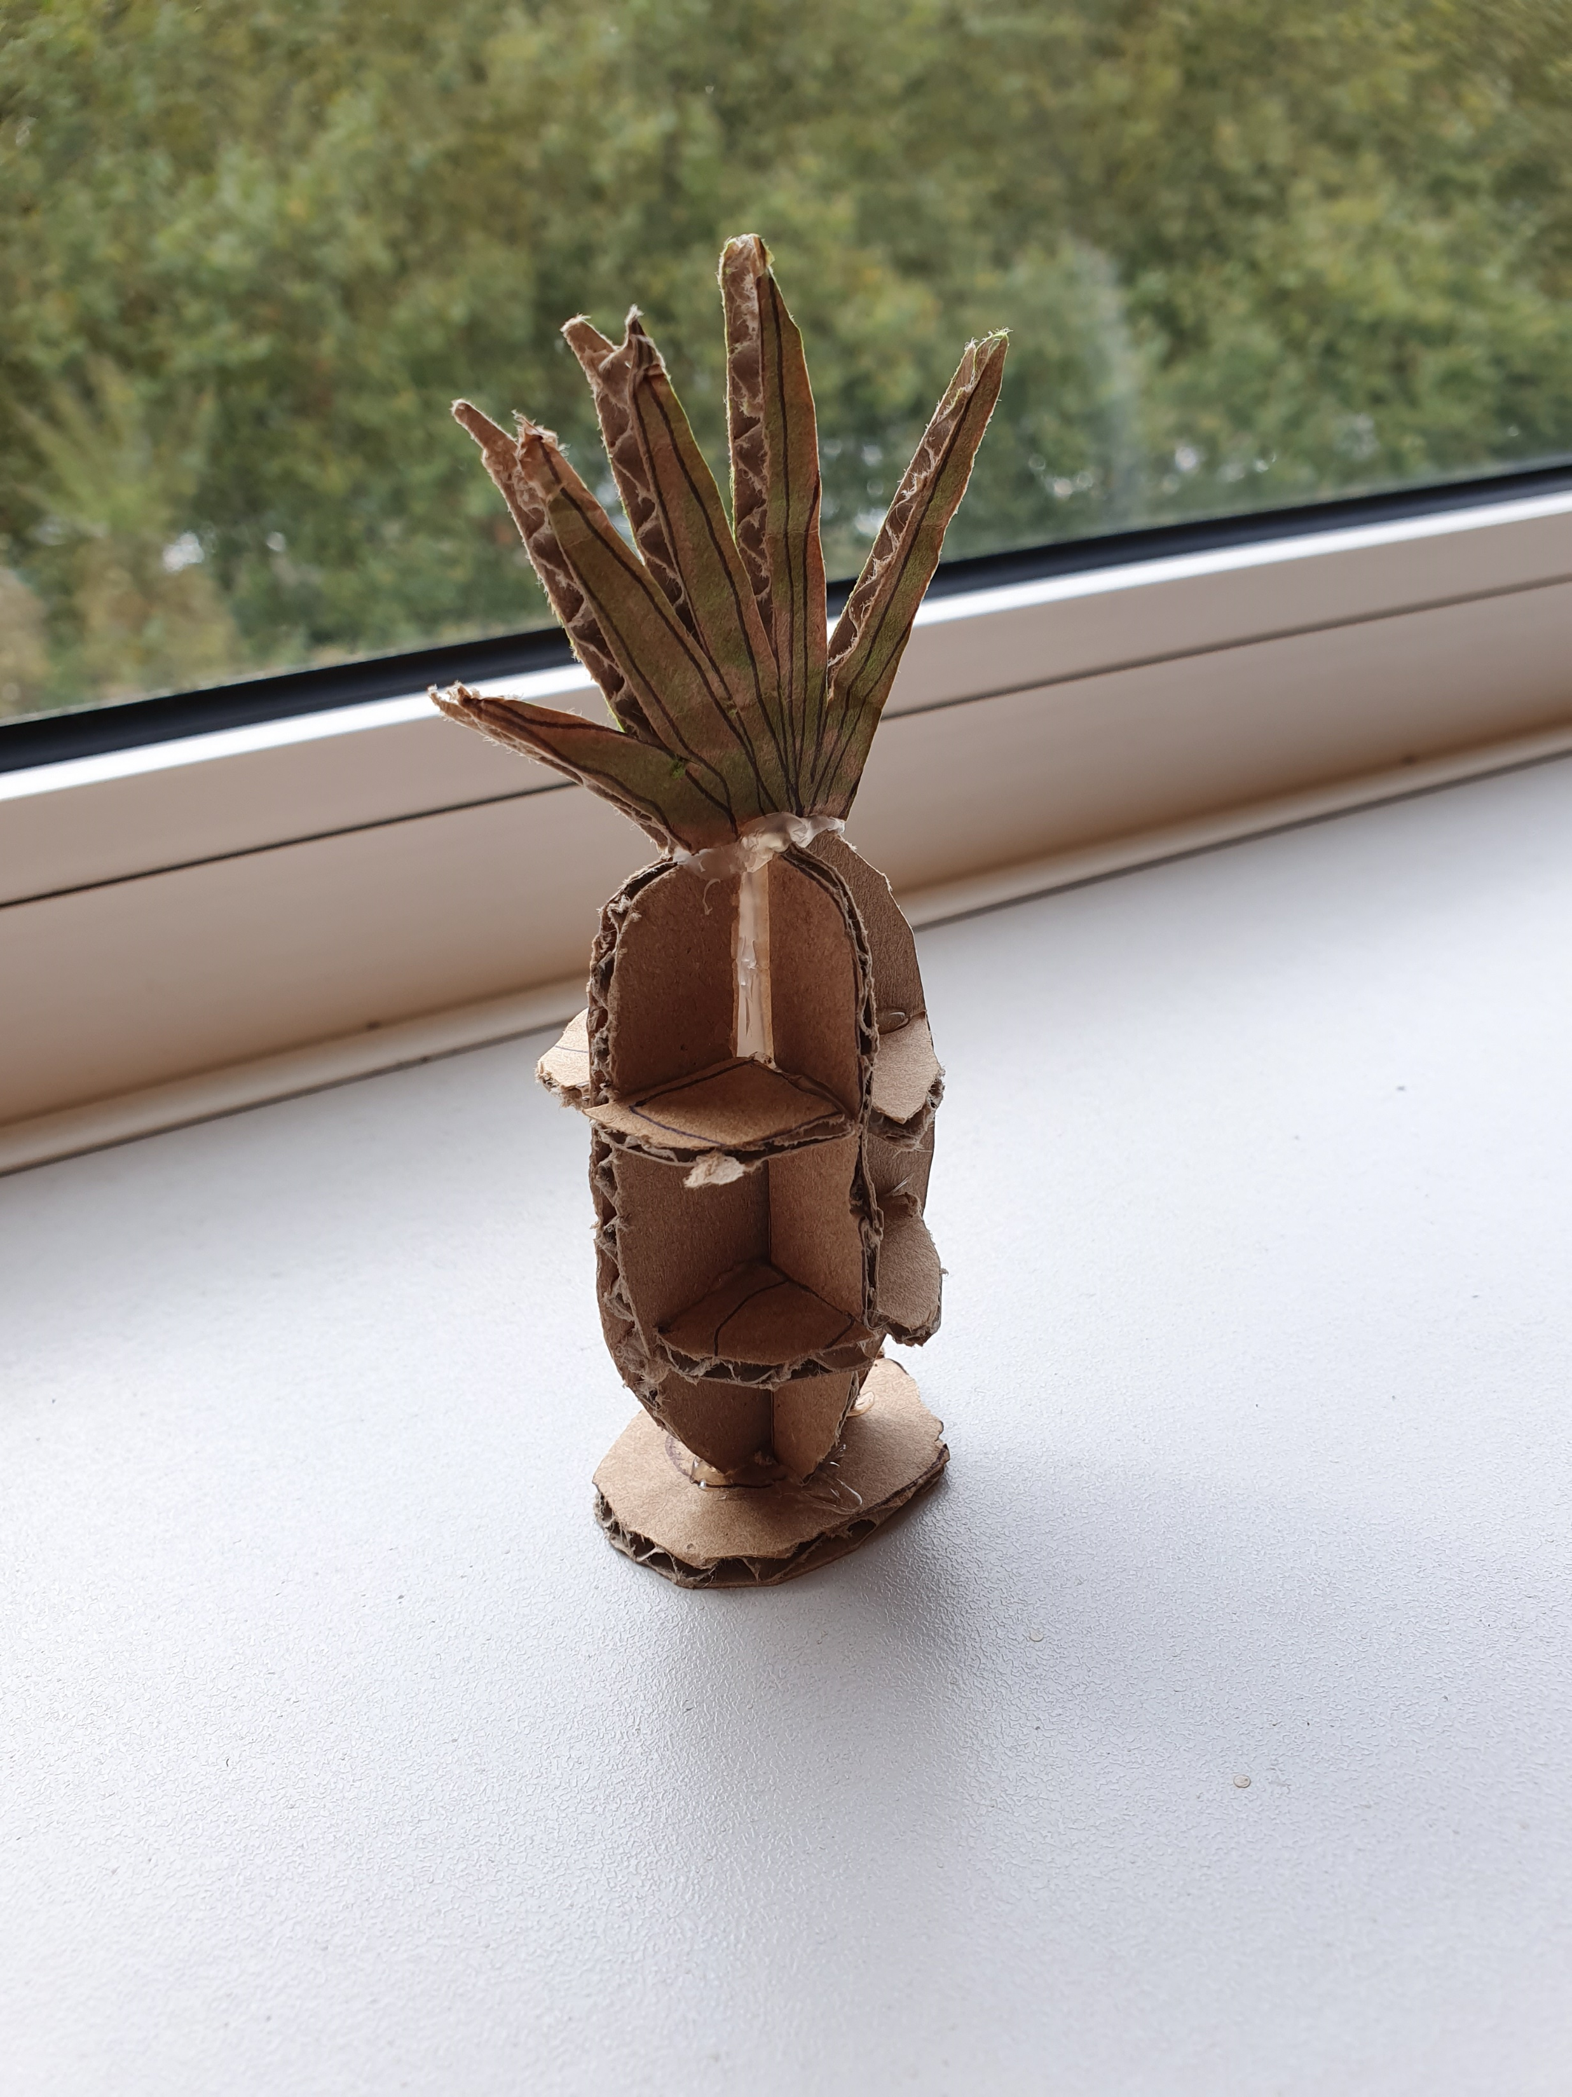
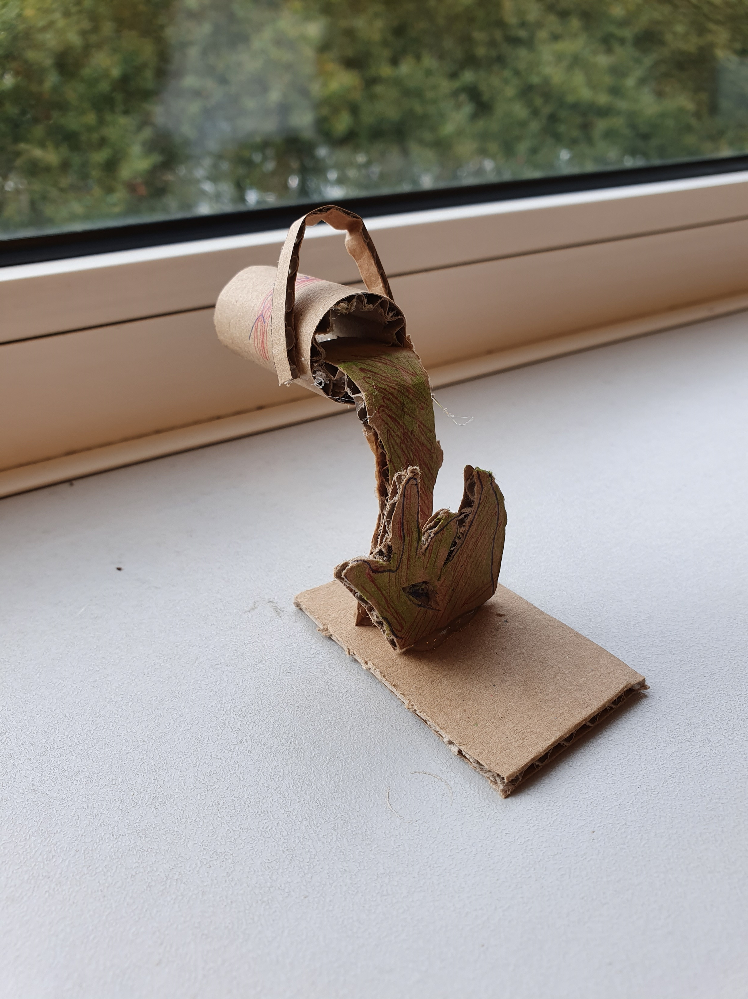
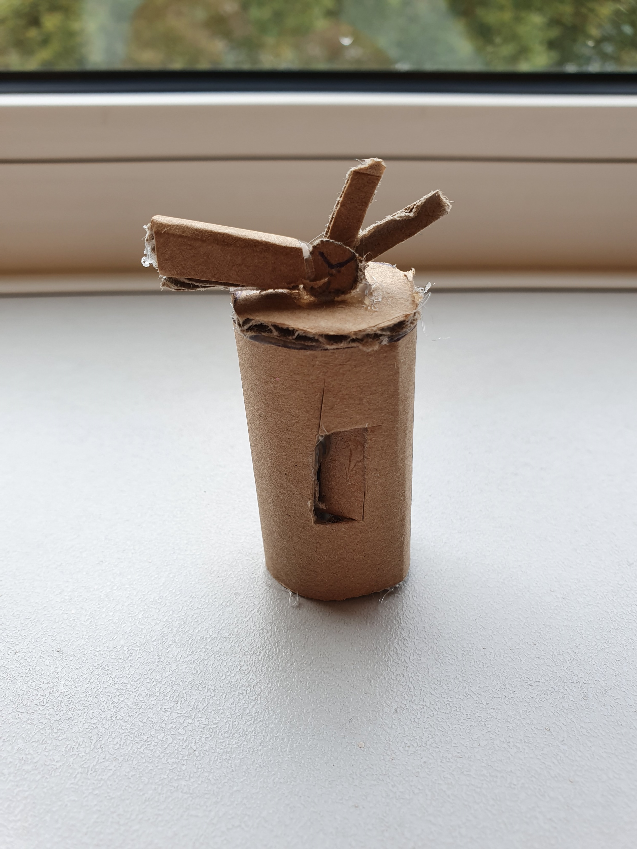
Spuugmodellen

Slide 6

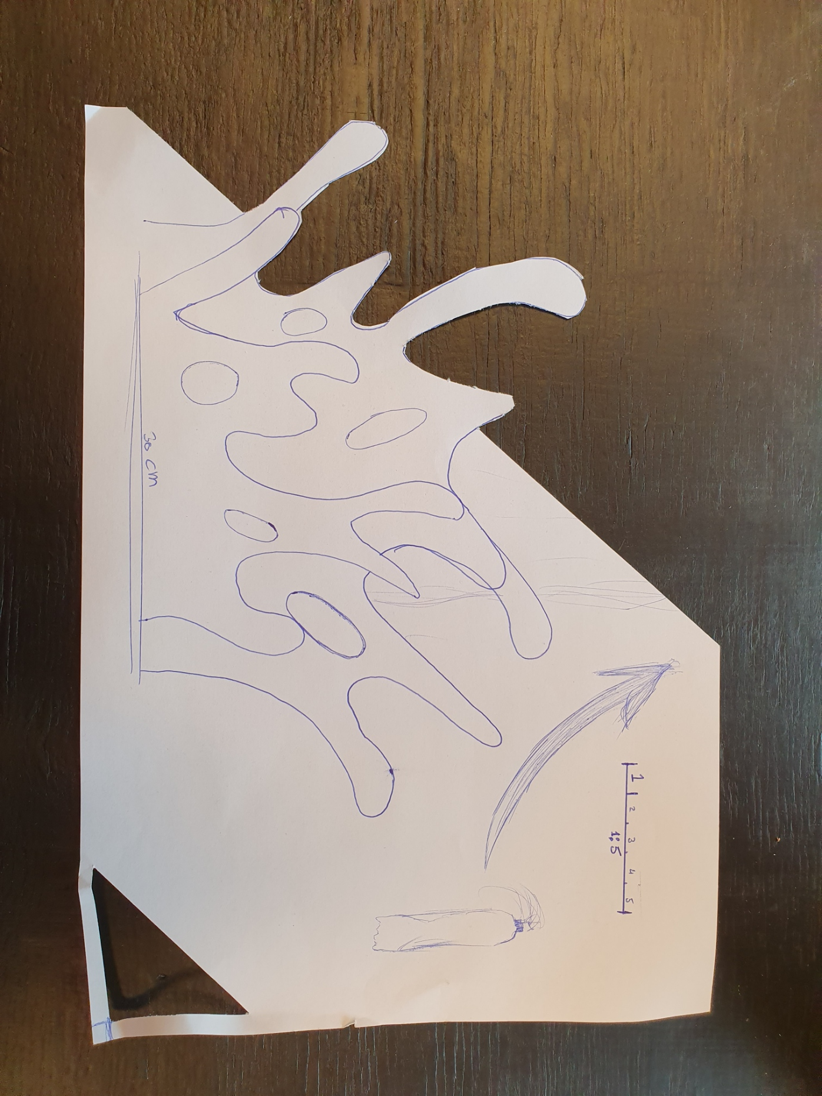
Werktekening
Breedte: 30 cm
Hoogte 30-40 cm

Slide 7
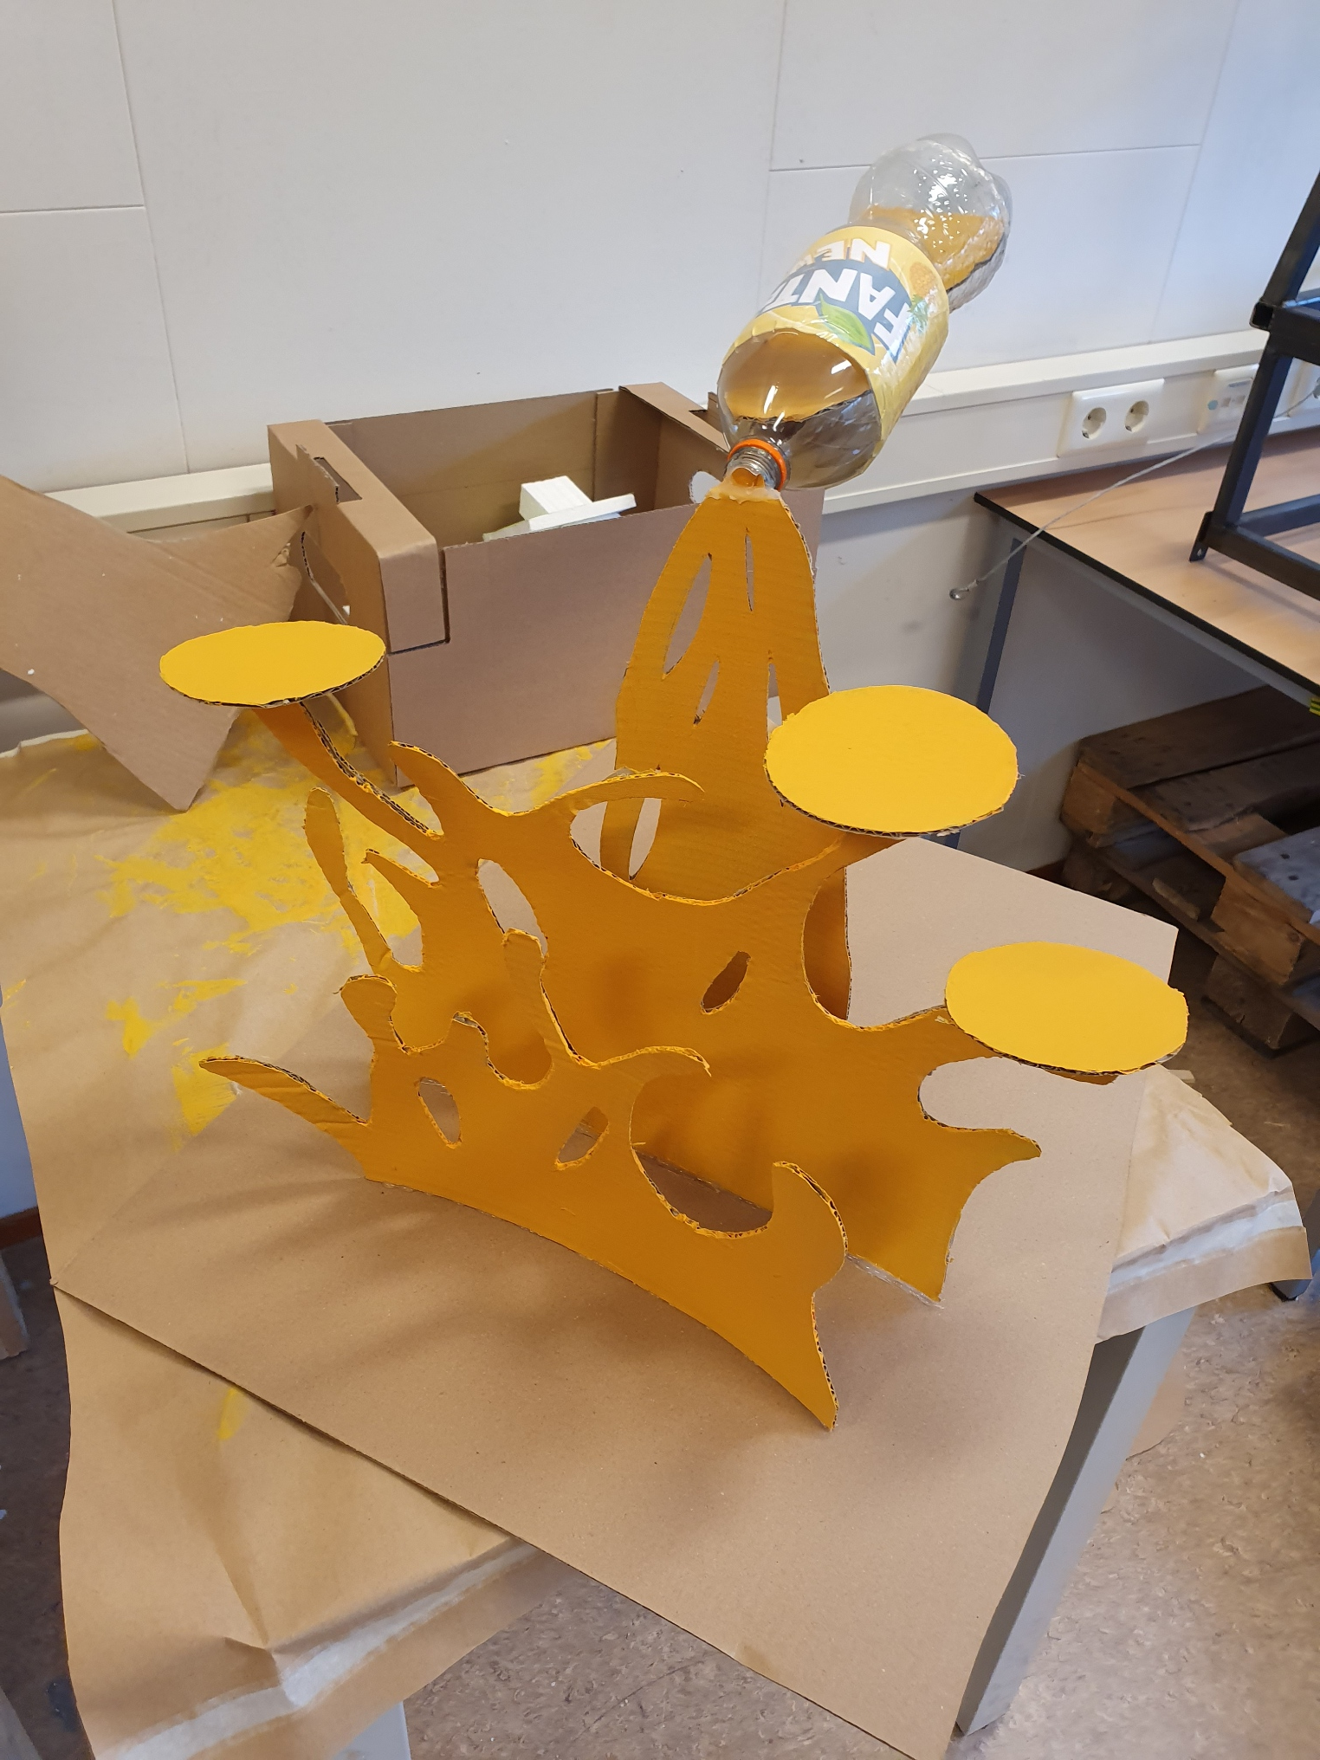
Eindontwerp

